Slide 1
Mgr. Petr Zaoral
Cloudové řešení

Slide 2
Současná práce s počítačem a dokumenty

Slide 3





Kam ukládáme svá data?
79 %
21 %

Slide 4

ukládám na vlastní počítač
Tradiční páce se současným počítačem
poškození disku
virus a jiný škodlivý software
ztráta počítače / notebooku
krádež počítače
neodborné jednání
instaluji software na disk
data ukládám na disk
spouštím lokální aplikace
používám internetový prohlížeč
starám se o provoz počítače

Slide 5
Cloud Computing
Notes:
Co naopak přináší cloud:

Slide 6
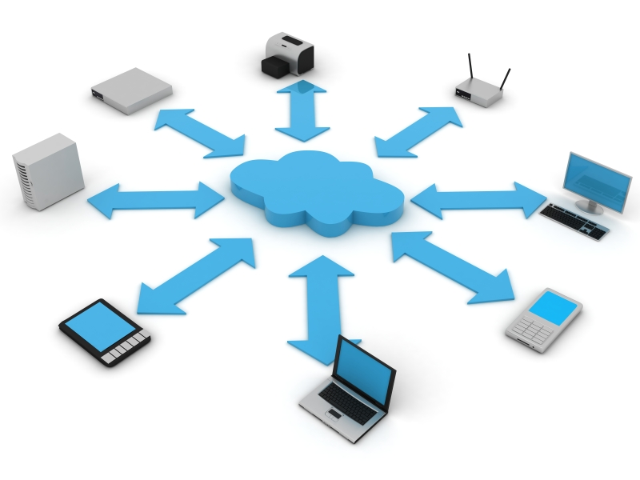
Co je cloud computing - jednoduše
počítač jako terminál
data uložena v cloudu
mobilita
komunikace + sdílení

Slide 7
Základní pojmy

Slide 8
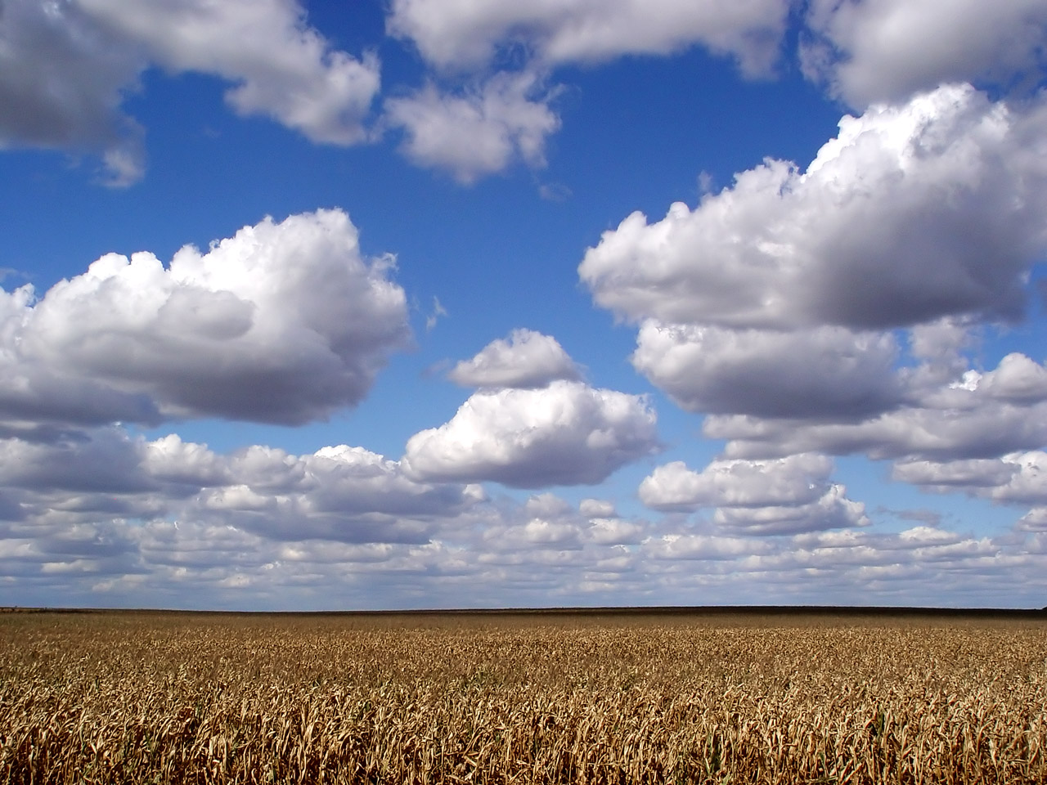
Základní pojmy spojené s cloudem
zjednodušení celé správy systému
možnost práce kdekoliv a kdykoliv
neustálý přístup k datům
pokročilé zabezpečení
možnost kooperace
sdílení dokumentů
ekonomické benefity - náklady
na provoz
sdílení zdrojů
platím jen to co potřebuji
aktualizovatelnost
konektivita
Notes:
Otázka: Jaká rizika hrozí při ukládání dat na náš počítač?
Jak řešit? Zálohování > Cena za zálohování?

Slide 9
Nejvýznamnější hráči na poli cloudových služeb

Slide 10






Slide 11























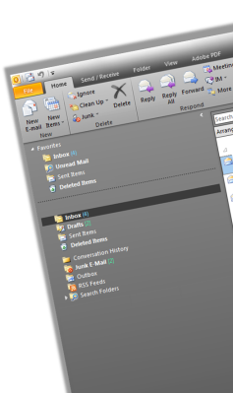
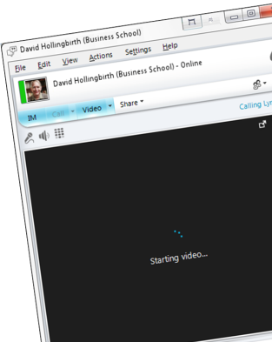

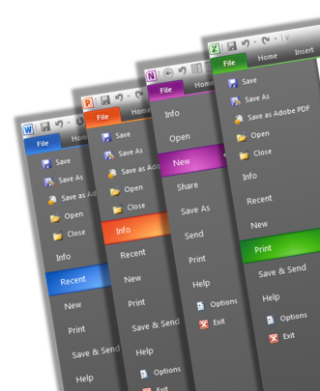

pro školy
Office 365 je zdarma

Slide 12

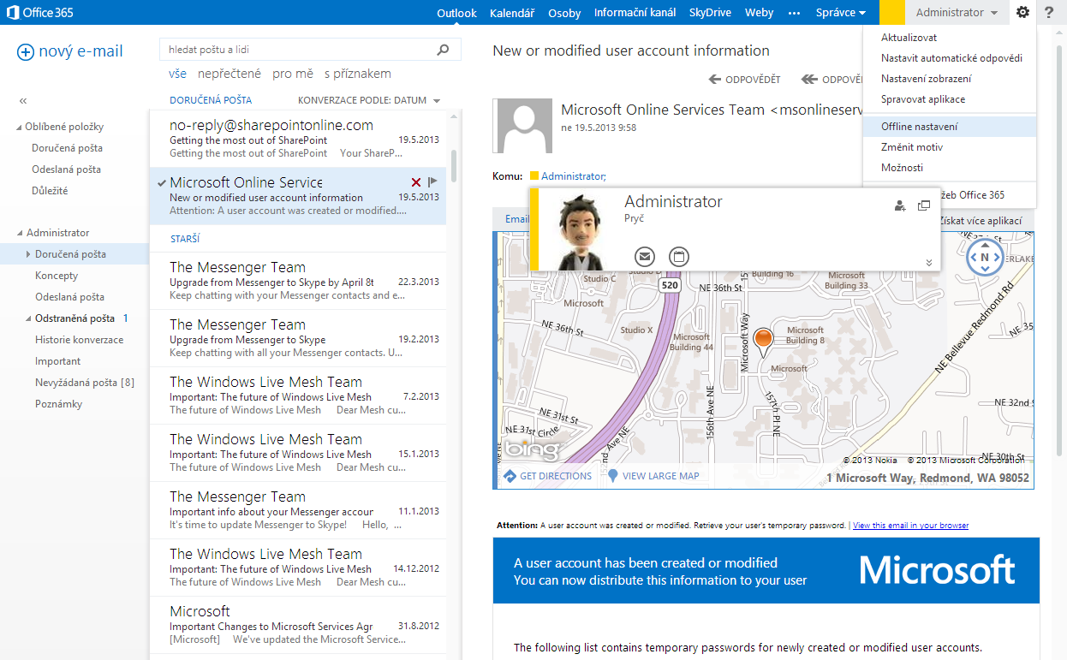
Komunikace – e-mail
Exchange Online
50GB emailová schránka (zdarma)
Součástí je antispam a antivir
Netřeba lokální poštovní server
plánování času
Sdílení kalendářů
Propojení s mobilním telefonem
Emailová komunikace
Organizace času
Kalendář

Slide 13

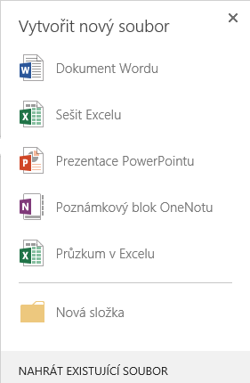
Úložiště dat
OneDrive Pro
1 TB osobní datové úložiště
fotografie, video
PDF a další
Web apps aplikace
Editace dokumentů online
Ukládání dokumentů
Vytváření dokumentů

Slide 14


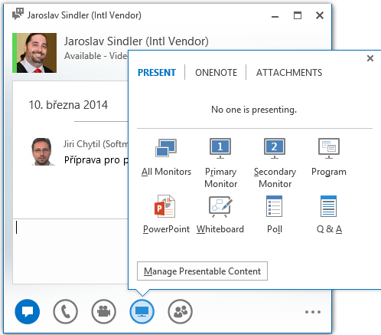
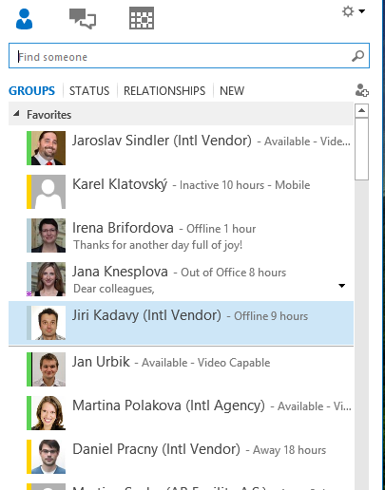
Komunikační nástroj
Lync Online
Telefonování
Chat a spolupráce
Sdílení
informací
Konference

Slide 15

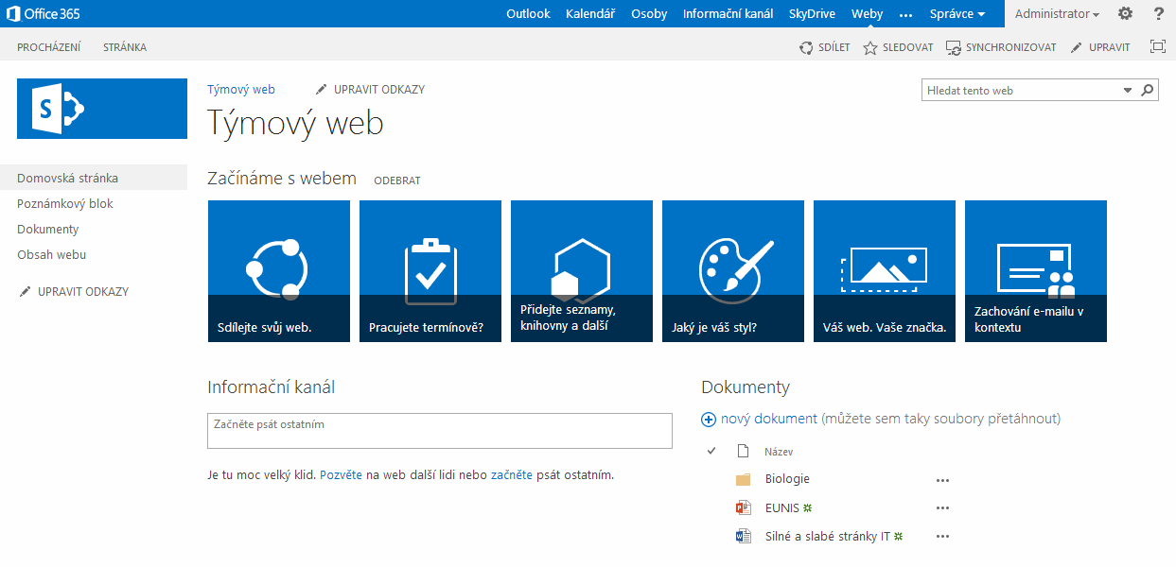
Týmový web a úložiště
SharePoint Online
informace pro zaměstnance
Wiki
seznamy
Průzkumy
Workflow
oběh dokumentů
Úložiště dat
Šablony dokumentů
Společná práce projekty
Školní intranet
Knihovny dokumentů

Slide 16
Výhody a přínos

Slide 17

Výhody a přínos
centralizovaná správa
úspora provozních nákladů
bezpečná data
přístup k datům odkudkoliv
možnost výběru služeb
ochrana vlastních prostředků

Slide 18
Nic není bez rizika

Slide 19
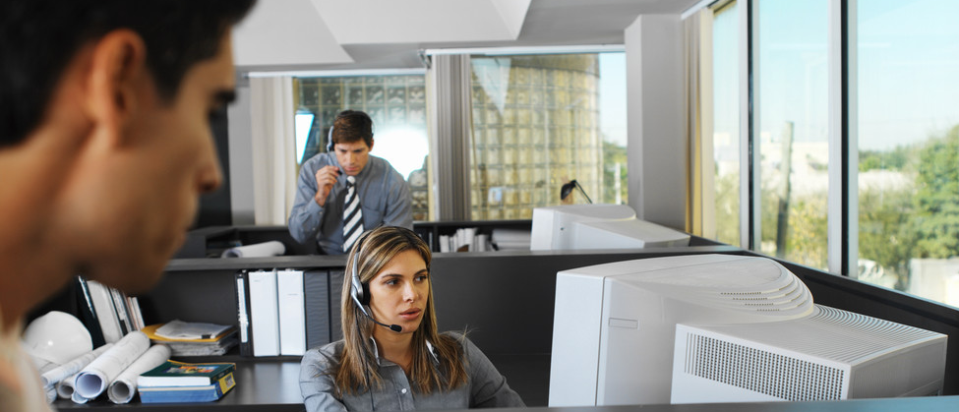
Cloud a rizika
člověk
pracuji
v cloudu

Slide 20

Cloud a rizika
pracuji
v cloudu
kompatibilita prohlížeče
ztráta internetového spojení
prozrazení přihlášení
zneužití dat třetí osobou
právní rizika

Slide 21
2. cvičení
bp2004

Slide 22
Práce s Outlook online
Ukázka OneDrive
Principy práce s webovými aplikacemi
Kooperace na dokumentu
Instalace programů MS Office 365
Ukázky dalších aplikací MS Office 365

Slide 23
Lidstvo se dělí na 10 skupin.
Ti první rozumějí binární soustavě, ostatní mají pravidelný sex.

Slide 24
Děkuji za pozornost.

